Slide 1

TECNOLOGIAS MÓVEIS E HÍBRIDAS
TECNOLOGIA EM ANÁLISE E DESENVOLVIMENTO DE SISTEMAS
Prof. Me. Matheus Raffael Simon

Slide 2
Meu primeiro App: Meu contador de cliques.

Slide 3
Espero que todos tenham feito a configuração da aula passada, se não faça o mais rápido possível

Slide 4
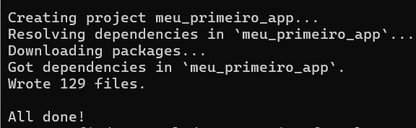
Iniciar um projeto Flutter
Abra o terminal do seu PC.
Navegue até uma pasta onde você criará o projeto. Ex: C:, D:...
Crie um projeto flutter:
De Enter e aguarde (uns 1 min +/-).

Slide 5
Abrindo o flutter no VS Code
Navegue pelo terminal até a pasta do projeto criada.
Vamos abrir o projeto no VS Code, lembrando que é o projeto e não a pasta.
Para fazer isso existem algumas formas, como:
1-Via terminal, utilize o comando
2-Arrastando a pasta para o icone do VS Code na barra de tarefas.
OBS: Por padrão irei utilizar a opção 1.

Slide 6
Abrindo o flutter no VS Code
Já com o VS Code aberto, navegue até a pasta lib>main.dart
Esse é o arquivo principal, onde iremos programar, e é nele que o run está. O runApp é o método que executa o app seja no emulador ou no celular verdadeiro.
OBS: O flutter atualmente consegue bildar para celulares, mobile e desktop, vamos nos atentar apenas para celulares, visto que é o intuito da matéria, pois alguns elementos mudam completamente de um para o outro.

Slide 7
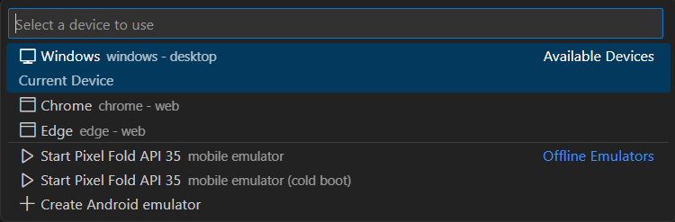
Iniciando o emulador
No canto inferior direito, clique na opção devices:

Slide 8
Iniciando o emulador
Inicie o Pixel mobile emulator:

Slide 9

Iniciando o emulador
Depois de clicar, aguarde o emulador carregar (PS: demora).
Você já bebeu 2 litros de água hoje?
Computador irá ligar o modo turbo...
Depois que ele abrir ele aparecerá no canto inferior direito:

Slide 10
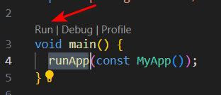

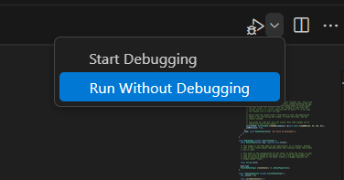
Executando o projeto
Existem algumas formas de executar o projeto:
OBS: deverá estar no arquivo main.
1 – Ctrl+F5
2 –
3 -
OBS: Na primeira execução, ele vai demorar bastante para abrir o projeto, tenha calma e não quebre o teclado rsrs

Slide 11
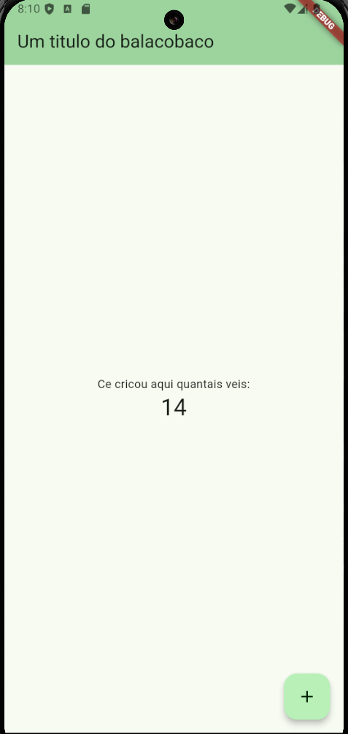
Executando o projeto
Agora sim, estamos executando nosso primeiro projeto, uhulll.
OS: Ligue o som e clique no botão “+”.
Porém falta algo, precisamos executar o comando universal de iniciação de uma nova linguagem, o Hello World. Se ele não for executado, seus projetos não darão certo rsrs

Slide 12
Executando o projeto
Vá para linha 34 e edite o título do app para “Hello World”.
Execute novamente...
Agora estamos livre de qualquer maldição.

Slide 13
Depuração via usb
Podemos executar a depuração em qualquer celular, android ou IOS.
Para fazer isso procure no google como é a configuração da depuração andoid ou ios, visto que é diferente para cada modelo/fabricante.
OBS: Não tenho conhecimento em IOS, apenas Android.

Slide 14
Depuração via usb
Depois de configurado e o celular conectado no pc via usb, irá aparecer junto dos emuladores a opção para executar diretamente no celular físico.
Uma vantagem de se executar no celular físico e não no emulador, é que você não está gastando o hardware do computador para emular algo.
Porém não é necessário um celular para as aulas, porém quem tiver e quiser trazer...

